Slide 1

Дисциплина: Электрорадиоизмерения
Тема 7.Электронно-лучевые осциллографы.
ФЕДЕРАЛЬНОЕ АГЕНТСТВО ВОЗДУШНОГО ТРАНСПОРТА
ФЕДЕРАЛЬНОЕ ГОСУДАРСТВЕННОЕ БЮДЖЕТНОЕ ОБРАЗОВАТЕЛЬНОЕ УЧРЕЖДЕНИЕ ВЫСШЕГО ОБРАЗОВАНИЯ
«МОСКОВСКИЙ ГОСУДАРСТВЕННЫЙ ТЕХНИЧЕСКИЙ УНИВЕРСИТЕТ ГРАЖДАНСКОЙ АВИАЦИИ» (МГТУ ГА)
Кафедра электротехники и авиационного электрооборудования

Slide 2
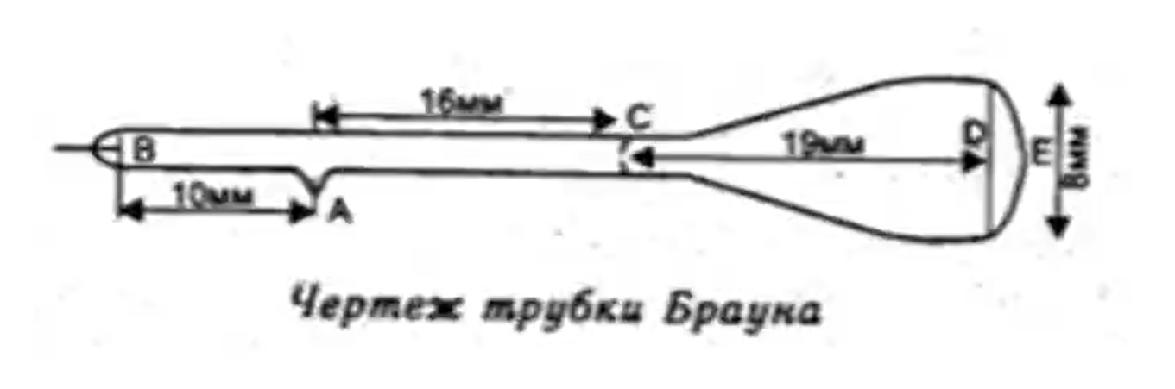
Электронно – лучевые осциллографы
Электронно-лучевой осциллограф (ЭЛО) – измерительный прибор, предназначенный для визуального наблюдения электрических сигналов и измерения их параметров.

Slide 3
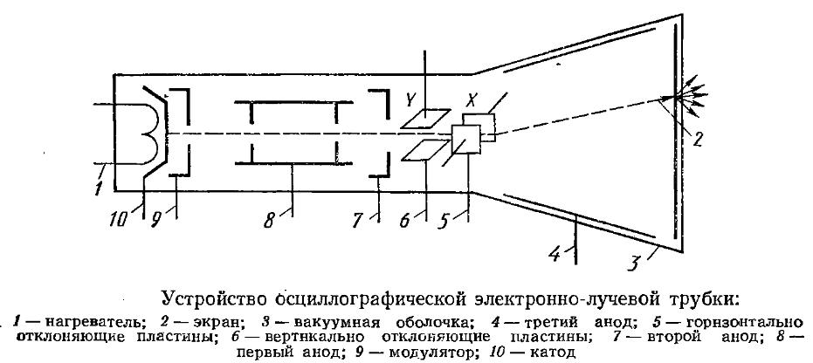
Электронно – лучевая трубка

Slide 4
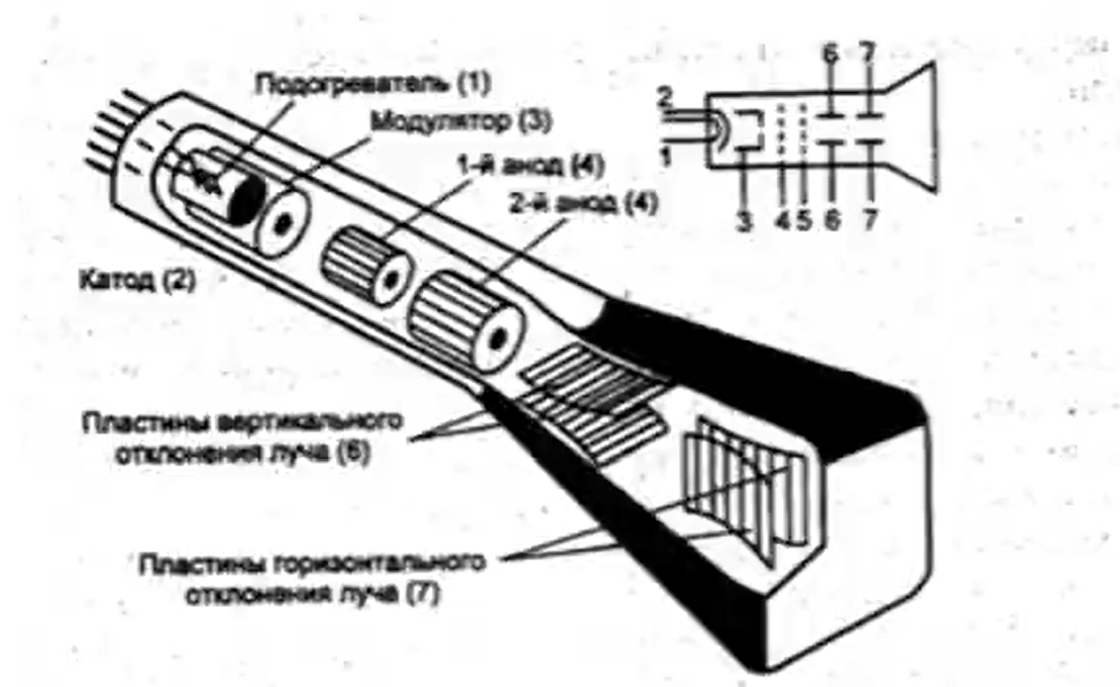
Электронно – лучевая трубка

Slide 5
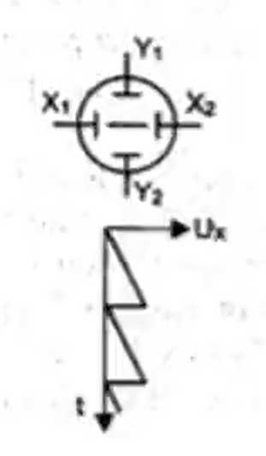
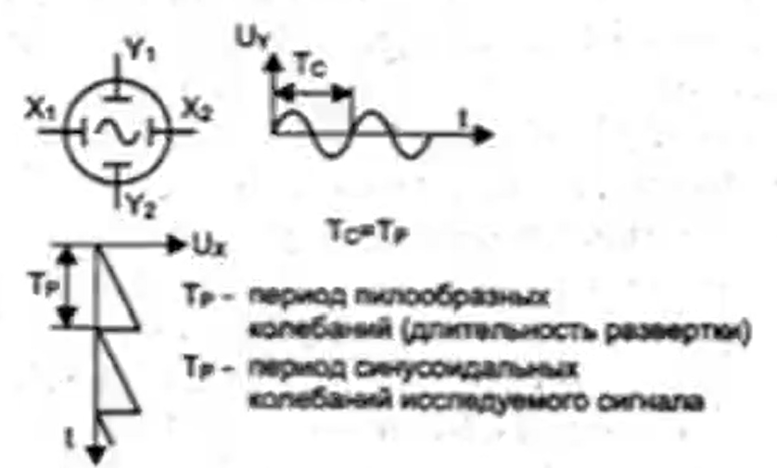
Принцип действия осциллографа

Slide 6
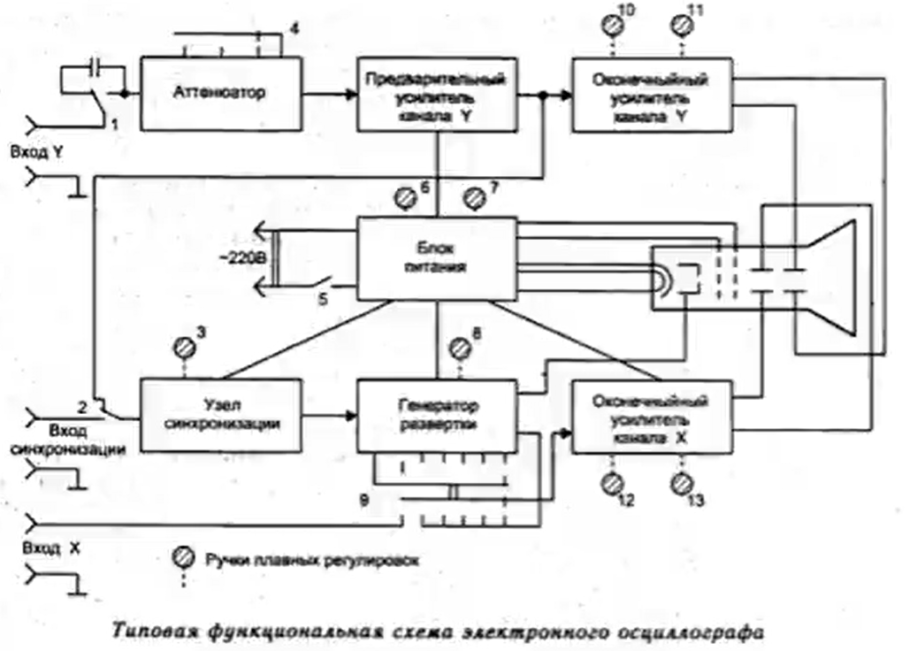
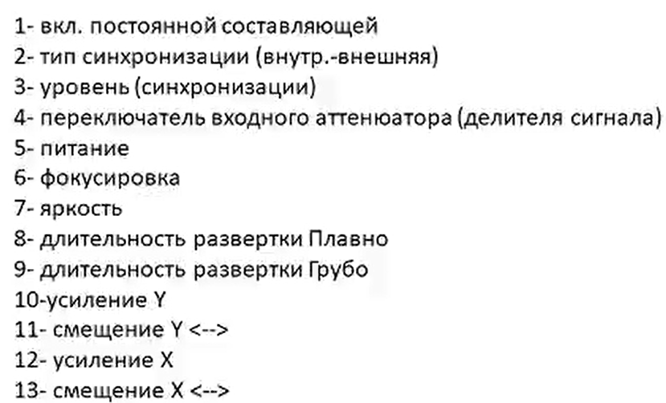
Функциональная схема электронного осциллографа

Slide 7
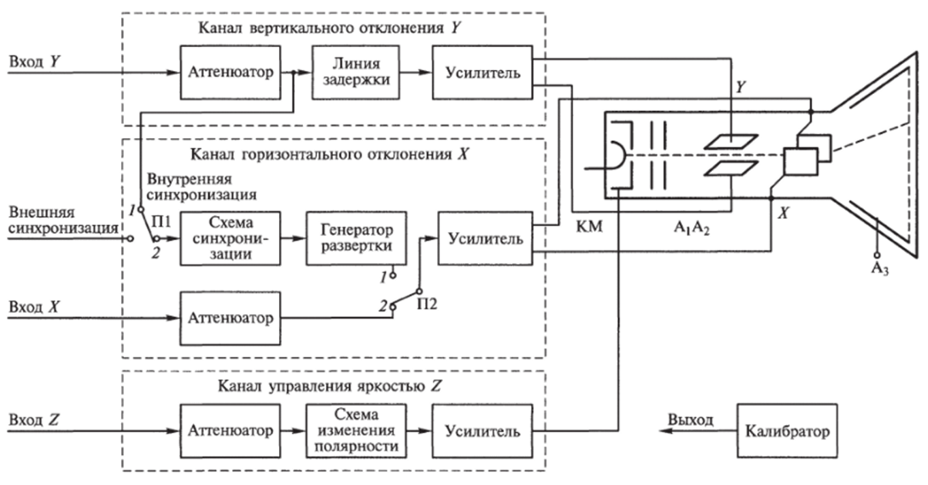
Электронно – лучевые осциллографы
Универсальный осциллограф

Slide 8
Электронно – лучевые осциллографы
Электронно-лучевой осциллограф (ЭЛО) – измерительный прибор, предназначенный для визуального наблюдения электрических сигналов и измерения их параметров.
Электронно – лучевые осциллографы (ЭЛО)
Универсальные
Скоростные
Стробоскопические
Запоминающие
Специальные

Slide 9
Генераторы измерительных сигналов
Генераторы измерительных сигналов (автогенераторы) – источники сигналов различных форм и частот, предназначенных для настройки и регулировки радиоэлектронной аппаратуры.
Генераторы измерительных сигналов
Генераторы синусоидальных колебаний
Инфранизкочастотные (0,01…20 Гц)
Низкочастотные (20…300000 Гц)
Генераторы релаксационных (импульсных)
колебаний
Генераторы высоких частот (0,3…300 МГц)
Генераторы сверхвысоких частот
(свыше 300 МГц)

Slide 10
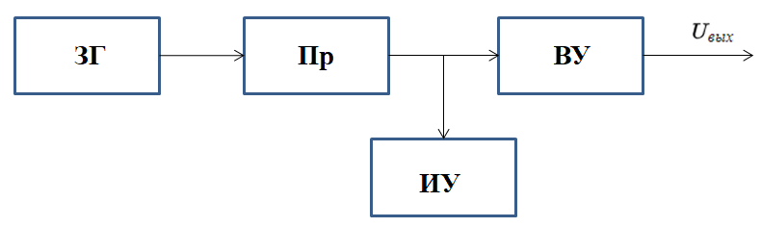
Генераторы измерительных сигналов
Обобщенная структурная схема генератора измерительных сигналов
Задающий генератор (ЗГ) – источник колебаний, вырабатывает сигнал заданной формы и частоты.
Преобразователь (Пр) – выполняет различные функции: повышать энергетический уровень сигнала; формировать определенную форму; и т.д.
Выходное устройство (ВУ) – позволяет регулировать уровень выходного сигнала и изменять его выходное сопротивление.

Slide 11
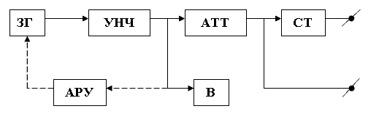
Генераторы измерительных сигналов
Генераторы синусоидальных колебаний
Генераторы синусоидальных сигналов
низкой частоты
Задающий генератор (ЗГ) – предназначен для формирования сигнала заданной формы и частоты.
Усилитель низкой частоты (УНЧ) – предназначен для усиления сигнала ЗГ по напряжению и мощности, а также для развязки выхода ЗГ от выхода генератора.
Аттенюатор (АТТ) – предназначен для внесения известного затухания в уровень выходного сигнала генератора.
Согласующий трансформатор (СТ) – предназначен для согласования выходного сопротивления генератора
С сопротивлением нагрузки.

Slide 12
Генераторы измерительных сигналов
Генераторы синусоидальных колебаний
Генераторы синусоидальных сигналов
низкой частоты
Система автоматической регулировки уровня (АРУ) – предназначен для стабилизации уровня сигнала на выходе УНЧ.
Вольтметр (В) – предназначен для контроля напряжения на выходе УНЧ в процессе регулировки и установки заданного уровня выходного сигнала генератора.

